Slide 1
EasyData: автоматизация работы полевого персонала
Денис Слабаков

Slide 2
План доклада
20 мин
  О технологии EasyData
  Примеры использования EasyData
  Демонстрация
  Ответы на вопросы - после презентации и на стенде в течение всей конференции
  <картинка по теме «план» или фоновая картинка>

Slide 3
1. О технологии EasyData <картинка общая технологичная>

Slide 4
Автоматизация работы полевого персонала (1)
Проблема №1
EasyData
Как правило, решения по автоматизации сложные по функционалу, дорогостоящие и длительные по времени внедрения и адаптации персонала (в среднем от 3-4 месяцев до года)
Через 1-2 недели Вы будете иметь полностью работающую систему:
  Графический интерфейс drag&drop позволяет неискушенным в технологиях пользователям создавать анкеты любой сложности без затрат на программирование
  Для развертывания EasyData сотрудники скачивают приложение на мобильное устройство и входят в систему. Устройство автоматически синхронизируется и скачивает данные
  Простота использования системы значительно снижает затраты на обучение полевого персонала
1 - На этом слайде должна быть иконка с изображением перечеркнутого
сервера и словами "BYOD”, 2 – на слайдах 4-10 должны быть иллюстрирующие
правый столбец картинки (или фоном за текстом или сбоку от текста)

Slide 5
Автоматизация работы полевого персонала (2)
Проблема №2
EasyData
Нестабильное подключение и низкая скорость мобильного Интернета усложняет установку и использование мобильного приложения
Мобильное приложение EasyData размером менее 3Мб. Его всегда можно загрузить в зоне невысокой доступности Интернет
Заполнить анкету и сохранить данные можно в оффлайн-режиме, затем отправить их при подключении к Интернет

Slide 6
Автоматизация работы полевого персонала (3)
Проблема №3
EasyData
Нет гарантии, что задание выполнено добросовестно - в нужное время, по нужному адресу - а не лежа на диване ☹
Приложение позволяет ставить геометку, показывающую местоположение и маршрут передвижения сотрудника во время выполнения задания
Временная метка (time stamp) позволяет отмечать время начала и окончания заполнения анкеты

Slide 7
Автоматизация работы полевого персонала (4)
Проблема №4
Координация работы команды EasyData
Нет уверенности в том, что задание получено сотрудником и принято к исполнению. Как проверить, на какой стадии находится задание, чтобы принять оперативные меры по перераспределению нагрузки?
Диспетчеризация дает сотруднику доступ только к назначенным ему анкетам, что позволяет избежать пересечения зон ответственности
В любой момент времени можно увидеть стадию исполнения задания этим сотрудником

Slide 8
Автоматизация работы полевого персонала (5)
Проблема №5
EasyData
Ваши офисы расположены в разных городах. Ваши сотрудники работают как удаленно, так и в офисе. Обмен и синхронизация данных между сотрудниками сложны в управлении.
Система построена на облачной архитектуре Google, которая позволяет работать неограниченному количеству сотрудников из любой точки мира. А различные роли пользователей уберегут данные от постороннего вмешательства

Slide 9
Автоматизация работы полевого персонала (6)
Проблема №6
EasyData
Данные, собранные полевым персоналом, являются интеллектуальной собственностью компании. Вмешательство в канал передачи и хищение информации напрямую влияет на снижение прибыли компании
Безопасность системы обеспечивается шифрованием данных и использованием инфраструктуры информационной безопасности платформы Google App Engine
Данные, передаваемые между мобильными устройствами и веб-системой, всегда шифруются с помощью технологии Secure Socket Layers (SSL3)

Slide 10
Автоматизация работы полевого персонала (7)
Проблема №7
EasyData
Компании используют разные системы работы с данными (SAP, Oracle, 1C, SPSS и др). Появляется проблема преобразования данных из одного формата в другой и отсутствие автоматизации этого процесса.
Система позволяет импортировать данные из Excel, CSV, а экспортировать в Excel, CSV, KML, HTML, PDF, OpenOffice, Google Docs
Веб-сервисы согласно отраслевому стандарту SOAP

Slide 11
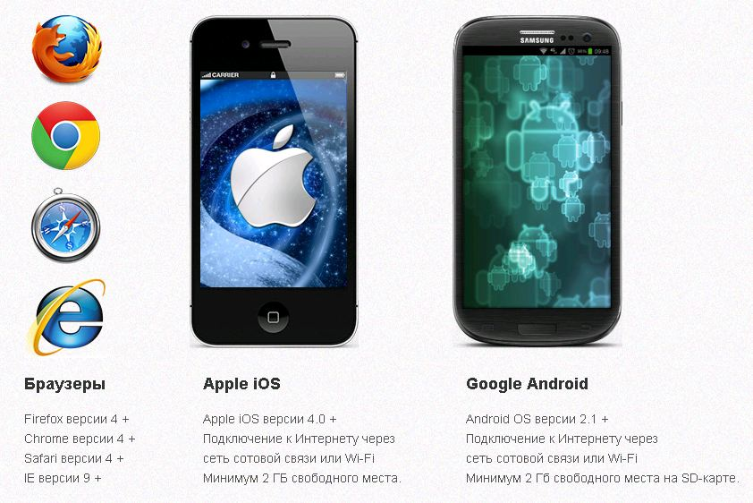
Системные требования
Это более 90% всех возможных
конфигураций на рынке

Slide 12
2. Примеры использования easydata
<картинка применения технологии ☺>

Slide 13
Аудит розничных точек силами сотрудников компании
<здесь картинки, иллюстрирующие заголовок, например, в магазине техники или продуктов питания – фото выкладки товара или фото работающего персонала и т.д.>

Slide 14
Автоматизация работы промоутеров
<здесь картинки, иллюстрирующие заголовок, например, промоутеры раздают листовки, делают конкурсы, стоят на стойке с шариками и входа в магазин и т.д.>

Slide 15
Технический/маркетинговый аудит платежных терминалов/банкоматов
<здесь картинки, иллюстрирующие заголовок, например, технический специалист смотрит состояние терминала или обслуживающий персонал заправляет деньгами банкомат и т.д.>

Slide 16
Контроль выкладки промо-материалов в точках продаж
<здесь картинки, иллюстрирующие заголовок, например, в магазине сети мобильных тел или продажи бытовой техники выложены листовки, стоят плакаты с акциями и т.д.>

Slide 17
3. Демонстрация
<картинка аудитории, смотрящей демо>

Slide 18
Сценарий демонстрации
<здесь будет текст>

Slide 19
Подробнее о EasyData http://easydata.me
Напишите нам info@easydata.me
Спасибо за внимание!

